Slide 1
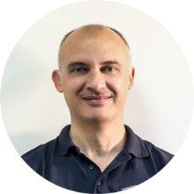
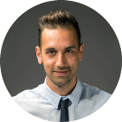
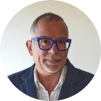
Governance
ADPM Drones è una S.R.L. gestita da un Consiglio di amministrazione presieduto da Luca Brizzi e con la carica di Amministratore Delegato affidata a Matteo Forte.
I soci dell’azienda sono:
Luca Brizzi
Matteo Forte
Luca Brizzi
Presidente del CdA
Matteo Forte
Membro del CdA
&
Amministratore Delegato
Aldo Curinga
Membro del CdA
ADPM Drones considera molto importante mantenere una relazione costante e solida con tutti i propri stakeholder.
Un rapporto basato sul dialogo continuo agevolato dall’essere una microimpresa e dall’avere contatti diretti con i propri clienti.
Stabilire e mantenere relazioni stabili e durature è un elemento cruciale, come nel caso del loro maggiore investitore TH2 S.p.A. che da diversi anni li supporta finanziariamente.

Slide 2
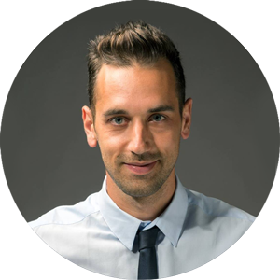
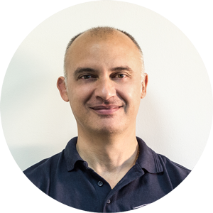
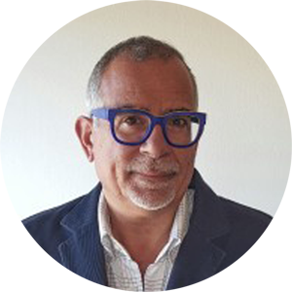
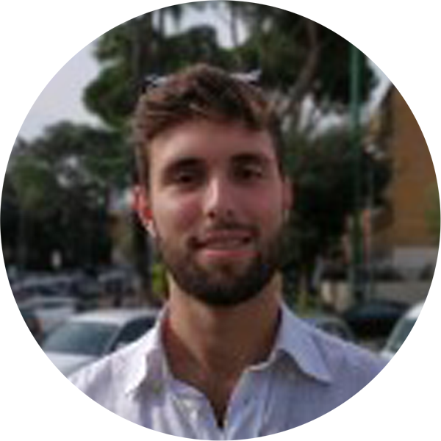
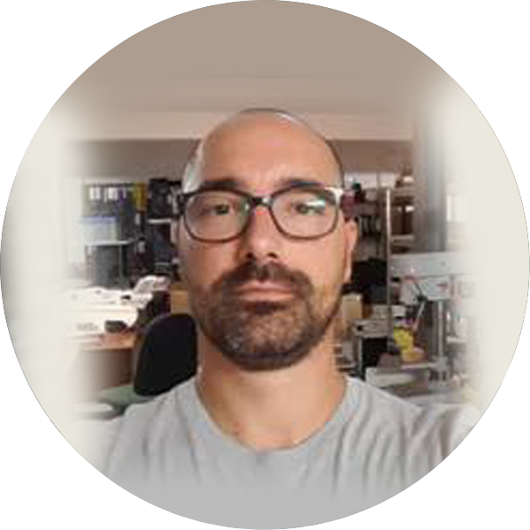
Organigramma
Amministratore Delegato
Matteo Forte
Ricerca e Sviluppo
Luca Brizzi
Vendite
Aldo Curinga
Ingegnere
Gabriele Petrucci
Ingegnere
Alessandro Caponera

